Slide 1
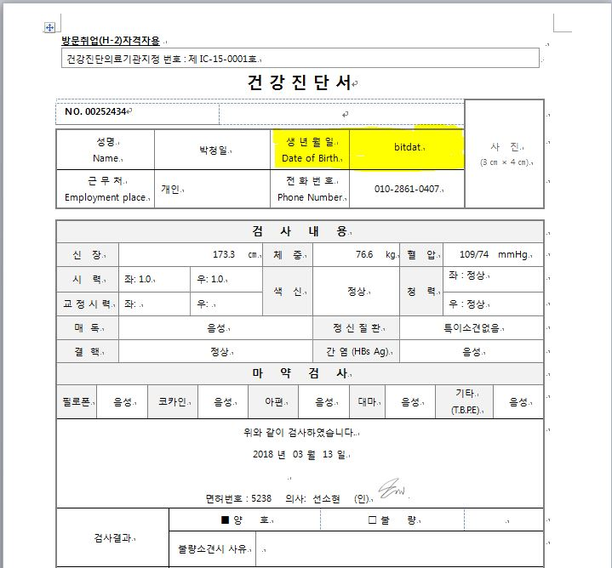
1979-08-26 형식으로
출력되도록 해주세요.

Slide 2
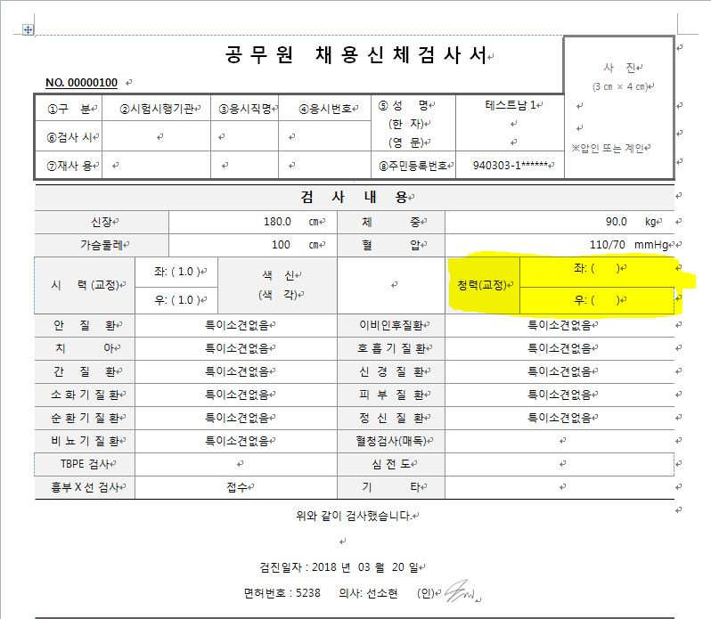
교정 청력일 경우, 괄호 안에 값이 입력
교정 청력이 아닐 경우, 괄호 없이 값이 입력
(다음 슬라이드에 결과입력란 표시했습니다.)

Slide 3
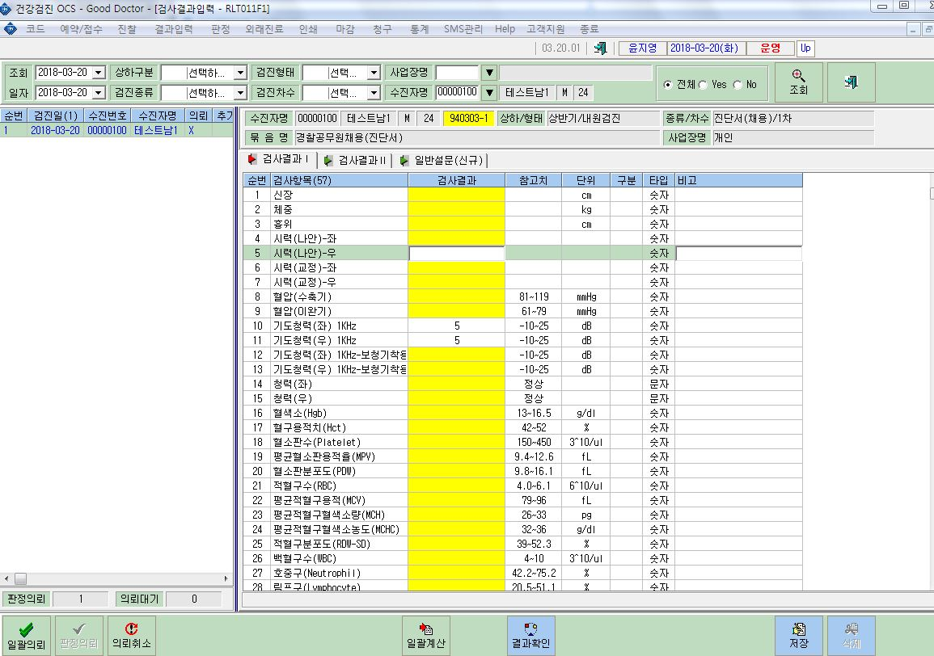
교정 청력이 아닐 경우 값 입력
교정 청력일 경우 값 입력
-> 신규코드 추가했습니다.
OHA542 : 기도청력 (좌) 1KHz
OHA543 : 기도청력 (우) 1KHz

